Slide 1
冒險40
自動交易系統：資料整理篇

Slide 2


01 收集股票數據
做個完整專案 – 股票自動交易系統
安裝 finmind：

Slide 3
01 收集股票數據
讀取股票資料 - FinMind
FinMind 提供眾多金融的開源資料，主要是教育、非商業用途。
使用 FinMind 套件，抓取台股金融數據
DataLoader 可以想像成是一個存放數據的儲存空間。

Slide 4
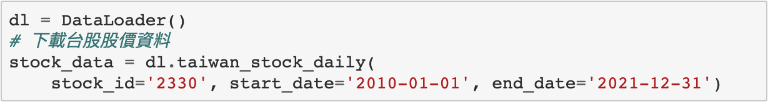
01 收集股票數據
讀取股票資料 – 台積電2330
建立DataLoader ，用taiwan_stock_daily 抓取台積電(2330)的股票數據
抓取數據設定：
stock_id : 股票代號
start_date : 起始日
end_date : 結束日

Slide 5
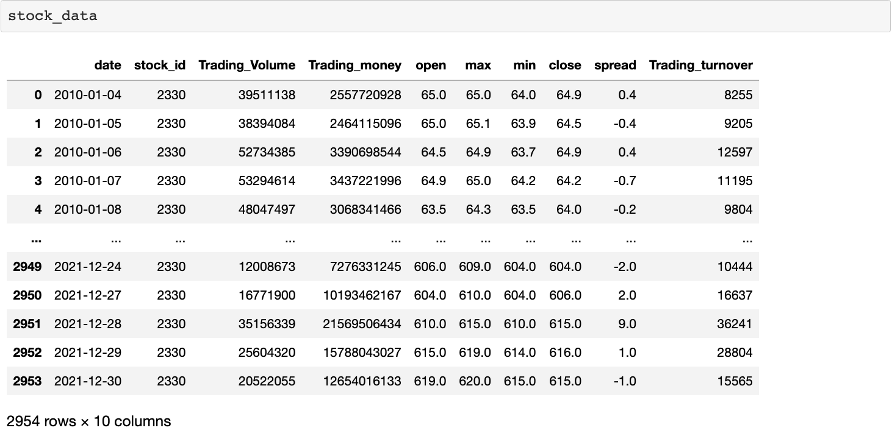
01 收集股票數據
看看股票資料型態 – 台積電2330
這是2010到2021的股票價格!

Slide 6
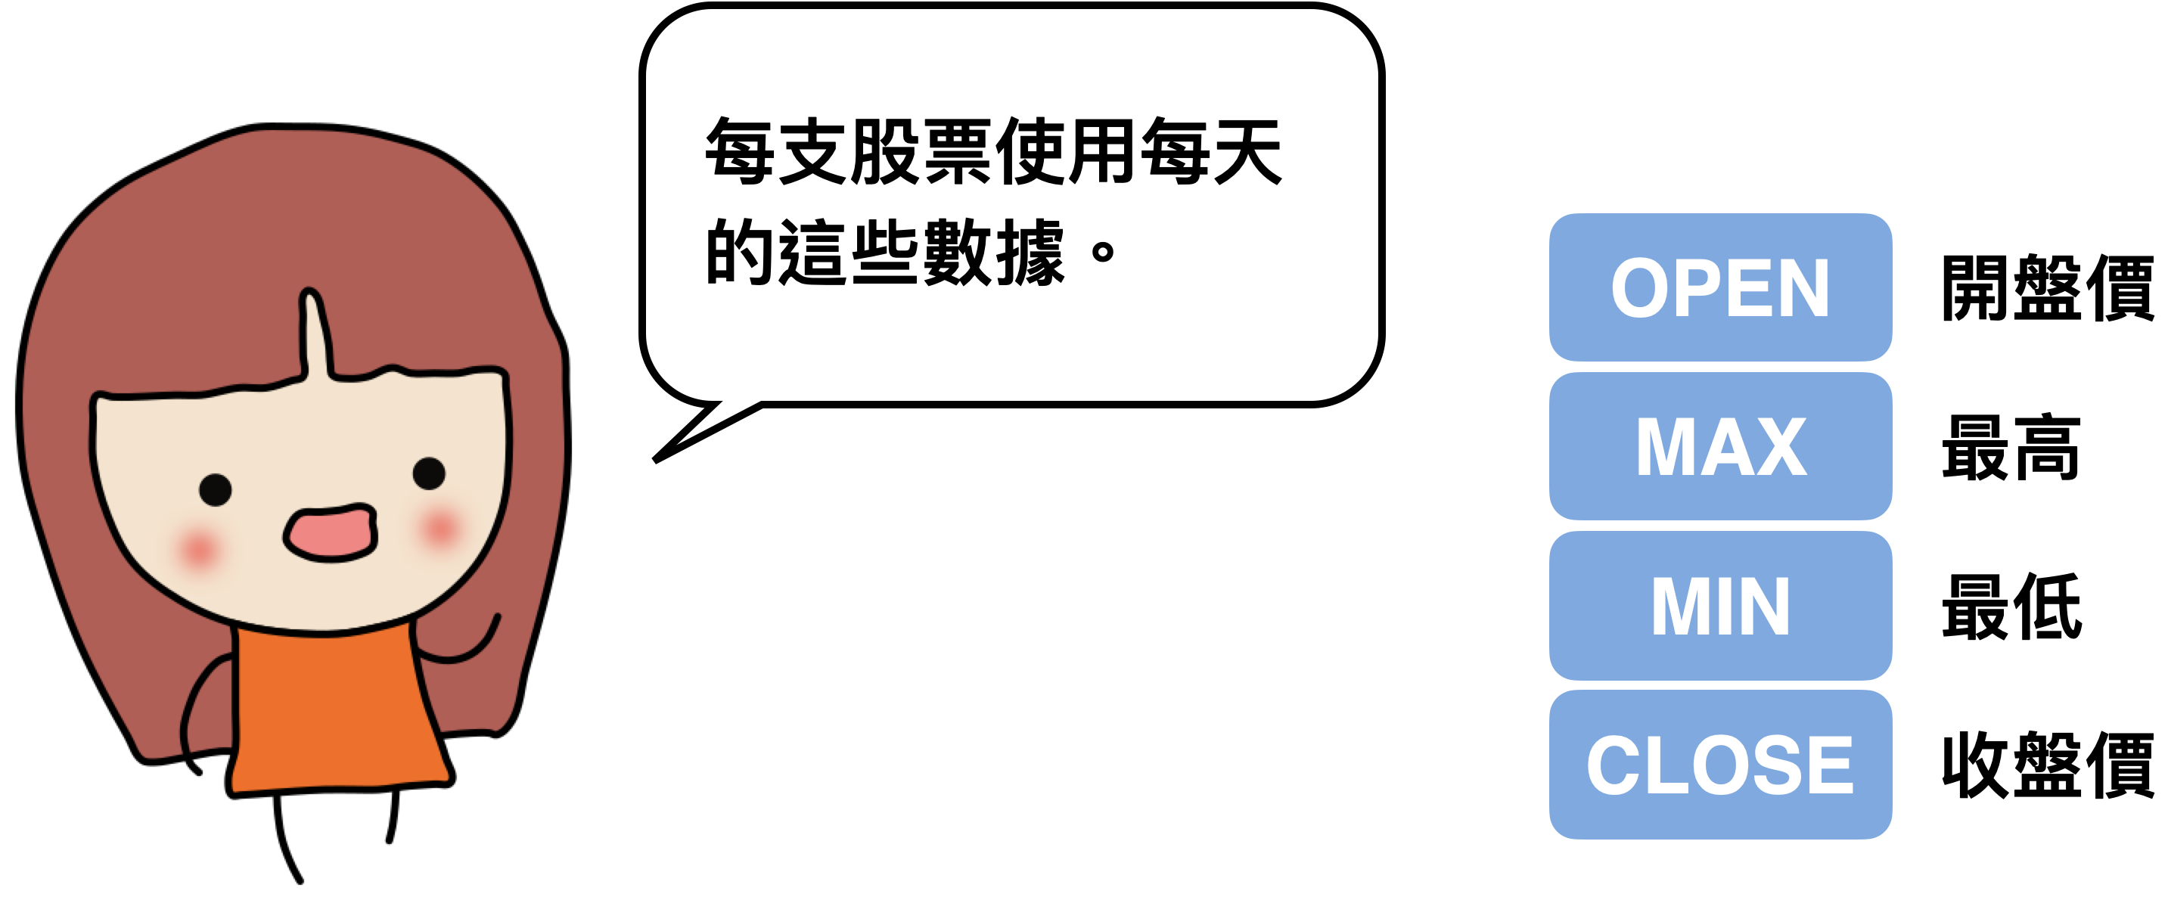
01 收集股票數據
整理股票資料 – 台積電2330
重新整理後，資料表樣貌比較清楚簡單，畢竟一開始抓取的數據不一定會跟我們要的長相都符合，這也是數據處理常會遇到的問題！

Slide 7
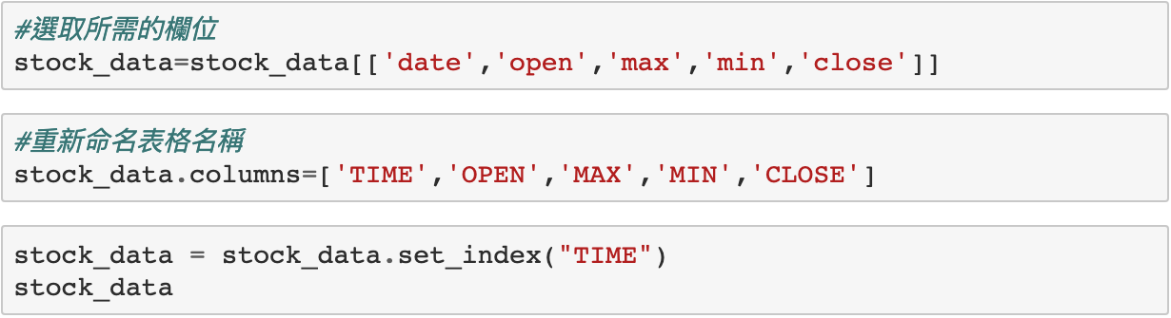
01 收集股票數據
整理股票資料 – 台積電2330
選取所需股票資訊
重新命名成比較熟悉的名稱
使用 set_ index 把日期修改當作索引

Slide 8
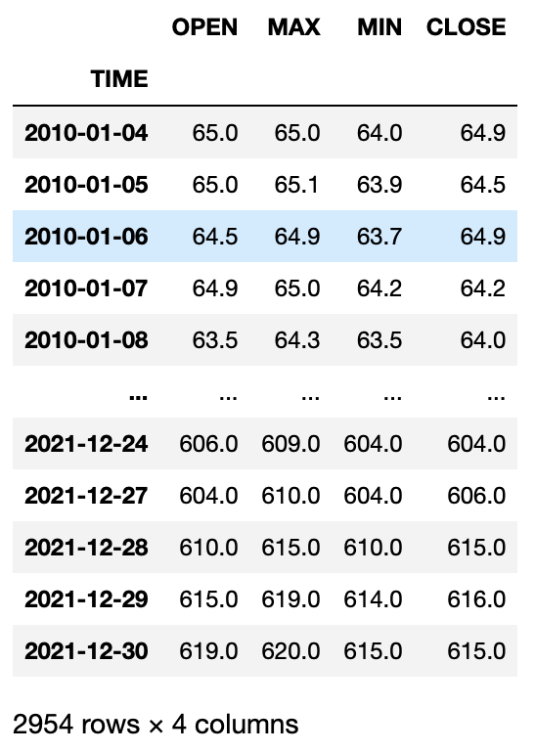

01 收集股票數據
整理好的股票資料
整理好的資料長這樣，是不是比較好懂一點!

Slide 9
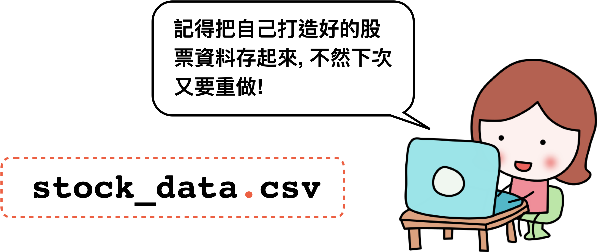
01 收集股票數據
儲存整理好的股票資料
整理好的資料儲存成一個新的csv 檔

Slide 10
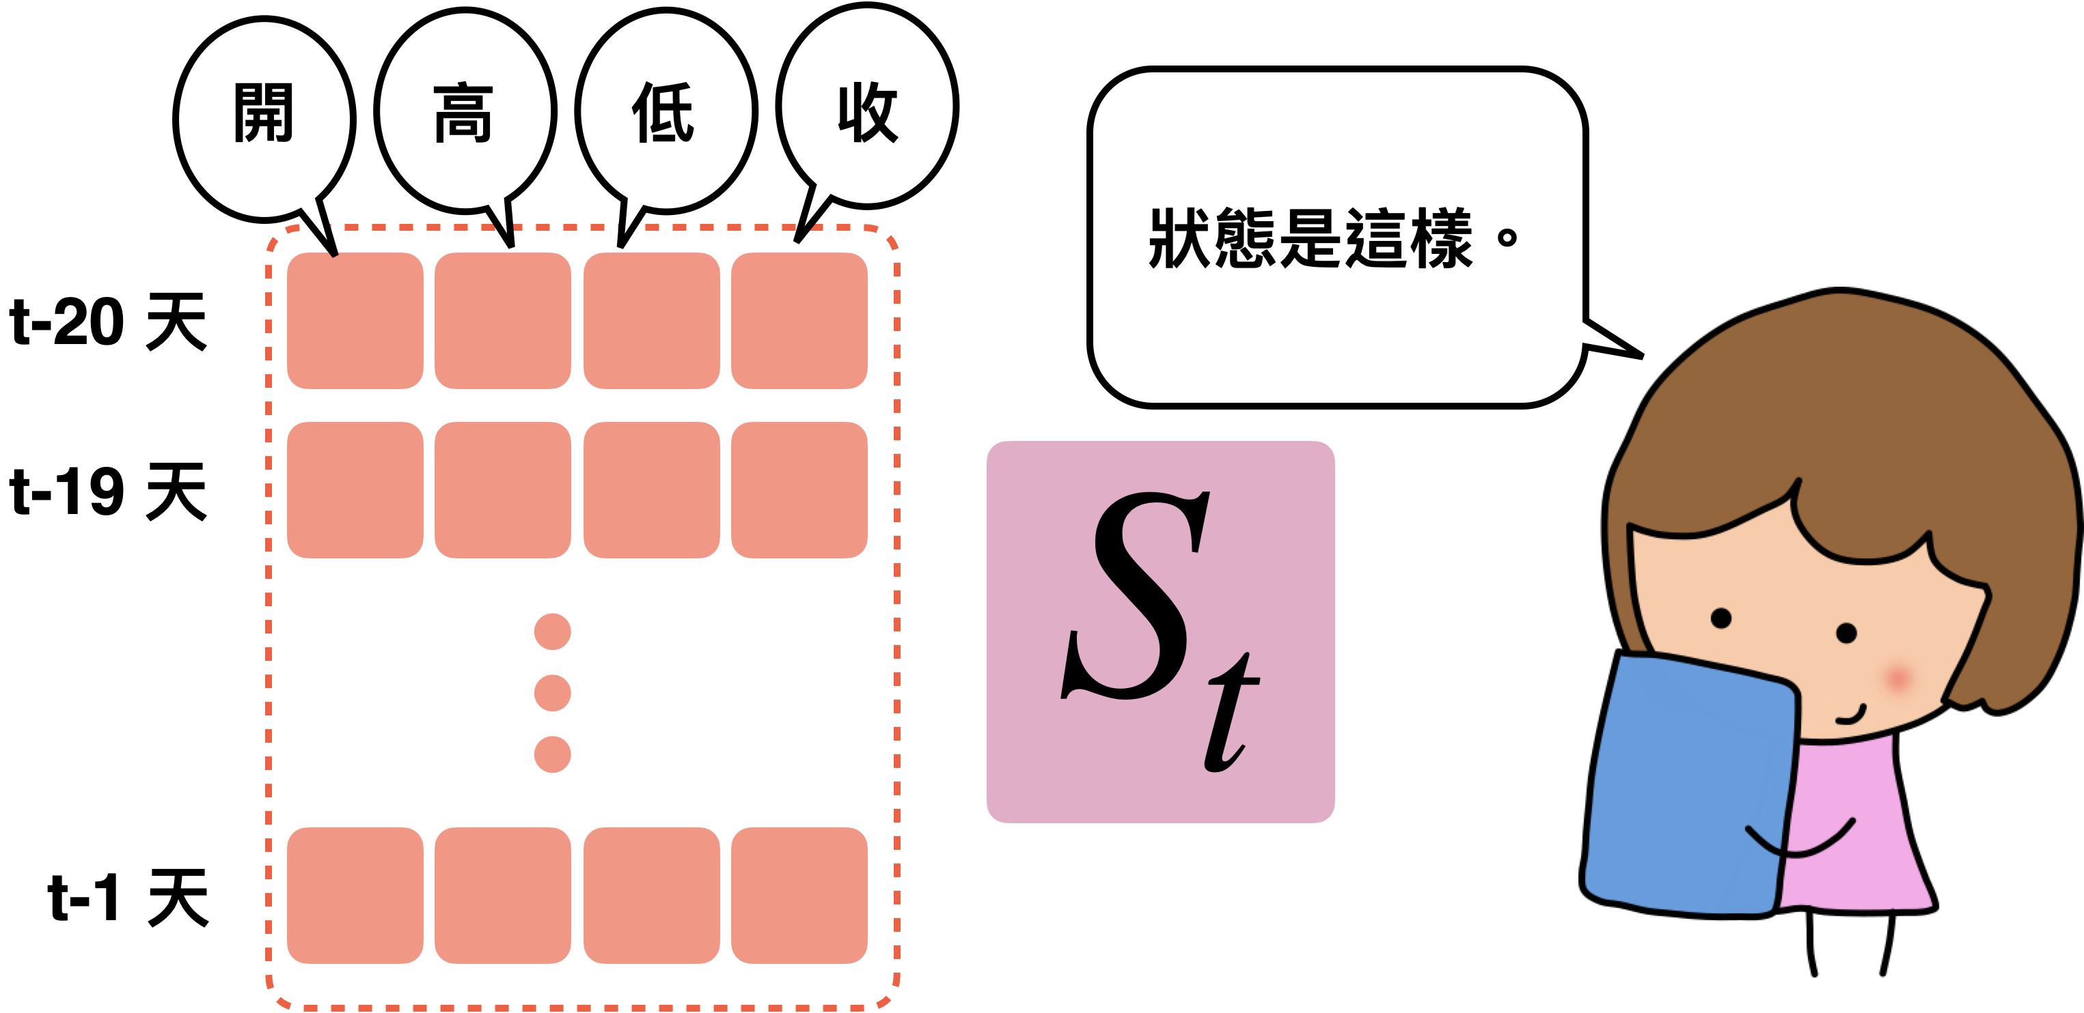
02 建立 Q 表設定函式
設計Q表
Q 表是為了存放RL需要的資訊 :${ S}_{t}$ 、 $a_{t}$ 、 $r_{t}$ 、 $S_{t+1}$ 、$Q_{t}$ (也就是我們估計的 $Q$ 值)

Slide 11
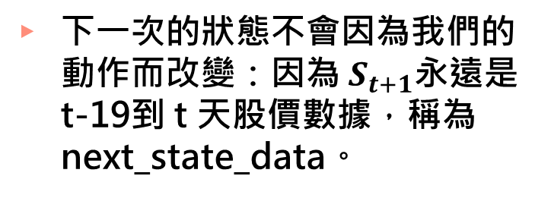
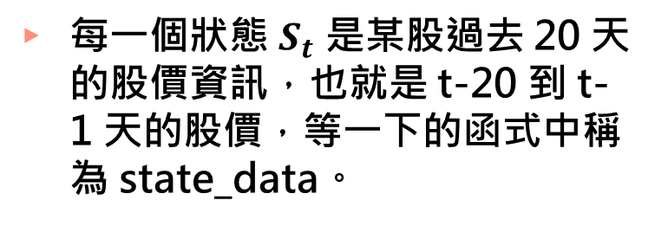
02 建立 Q 表設定函式
Q表中我們設計的參數
next_ state_data
state_data
每一個狀態 $S_{t}$ 是某股過去 20 天的股價資訊，也就是 t-20 到 t-1 天的股價，等一下的函式中稱為 state_data。
下一次的狀態不會因為我們的動作而改變：因為 $S_{t+1}$永遠是 t-19到 t 天股價數據，稱為 next_state_data。

Slide 12
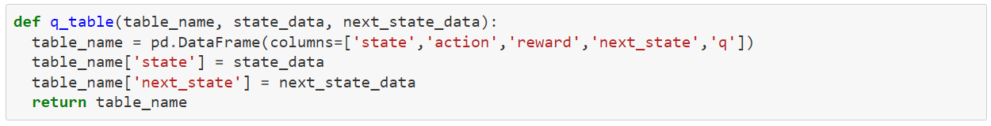
02 建立 Q 表設定函式
設計Q表的函式
避免後續要重複動作，先用pd.DataFrame 設定 Q 表欄位跟表格內容
建好表格再把資料放入!

Slide 13
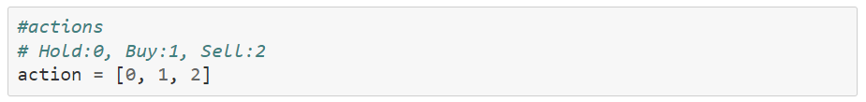
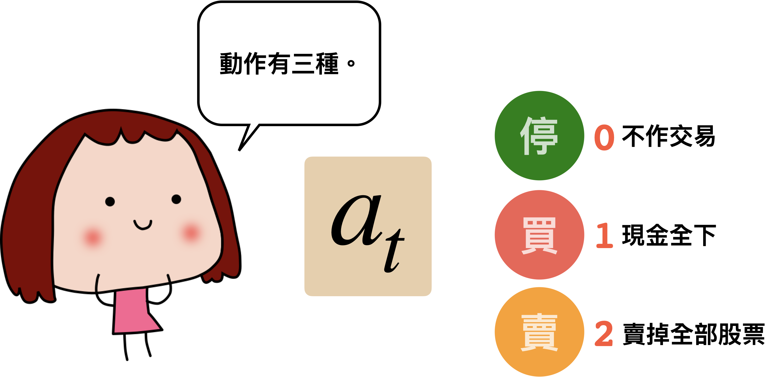

03 交易動作設定
定義三種股票交易動作 $a_{t}$
定義3種交易動作: 0 持有、1買入、2賣出

Slide 14
03 交易動作設定
定義股票操作流程
交易初始設定
持有現金金額 (hold_money)
持有股數 (hold_num)
交易過程：經由前 20 天的資訊決定出今日交易動作
action =1 且持有現金≧0 : 持有現金按照收盤價轉換成股票。
action =2且需要報酬率＞2% : 將持有股數全部賣出。
action =0：不進行任何交易。

Slide 15
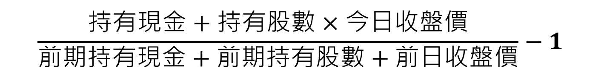
03 交易動作設定
定義股票操作流程
報酬程式碼 reward ， $r_{t}$ 的計算公式：
$$\frac{持有現金+持有股數×今日收盤價}{前期持有現金+前期持有股數+前日收盤價}−1$$

Slide 16
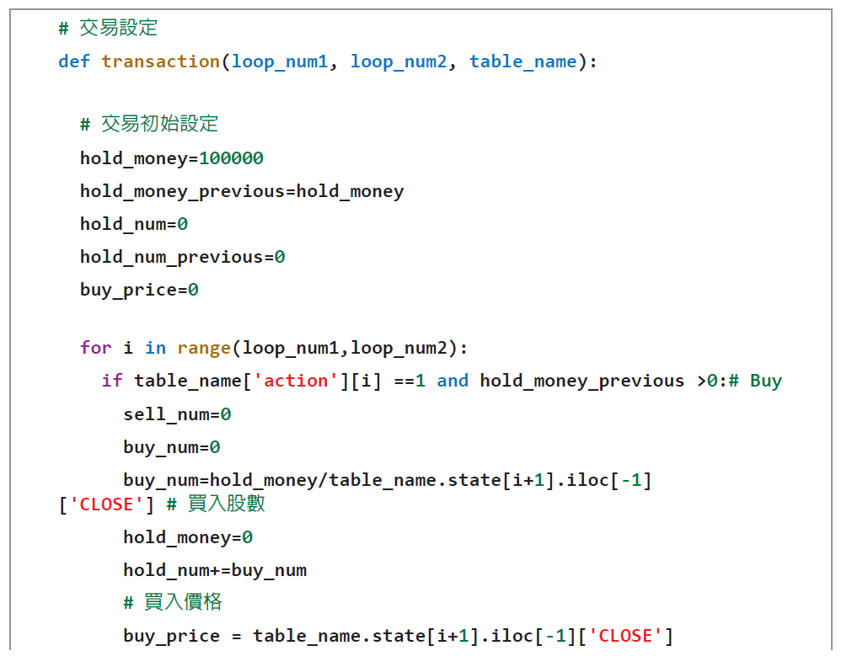
03 交易動作設定
定義股票交易的函式 ❶
程式碼篇幅比較長，大家要耐心看完!

Slide 17
03 交易動作設定
定義股票交易的函式 ❷

Slide 18
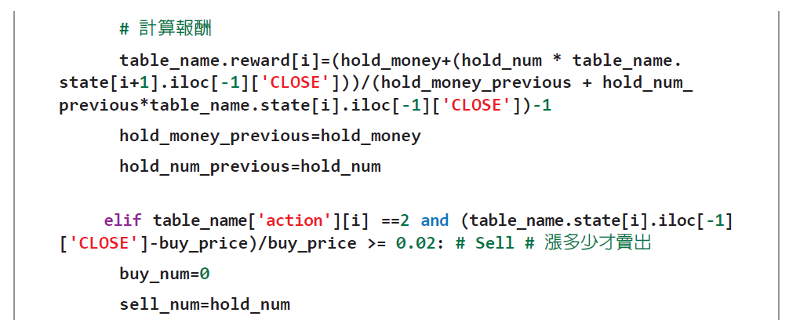
03 交易動作設定
定義股票交易的函式 ❸

Slide 19
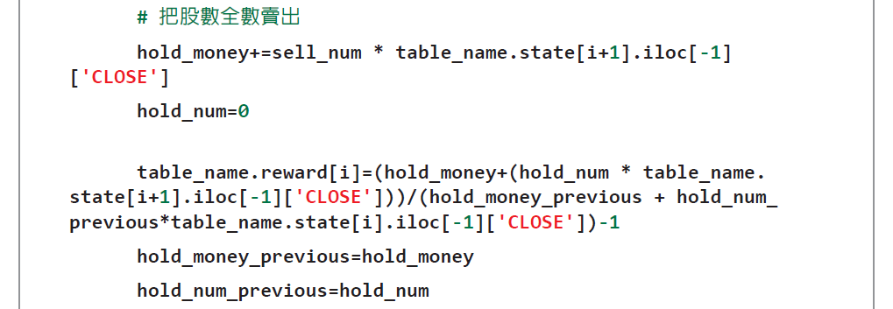
03 交易動作設定
定義股票交易的函式 ❹

Slide 20
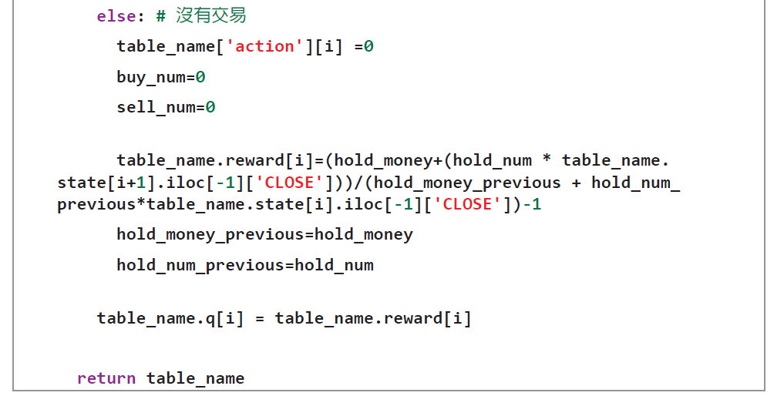

03 交易動作設定
定義股票交易的函式 ❺
好像很嚇人，但其實就是把每個交易設定講清楚!

Slide 21
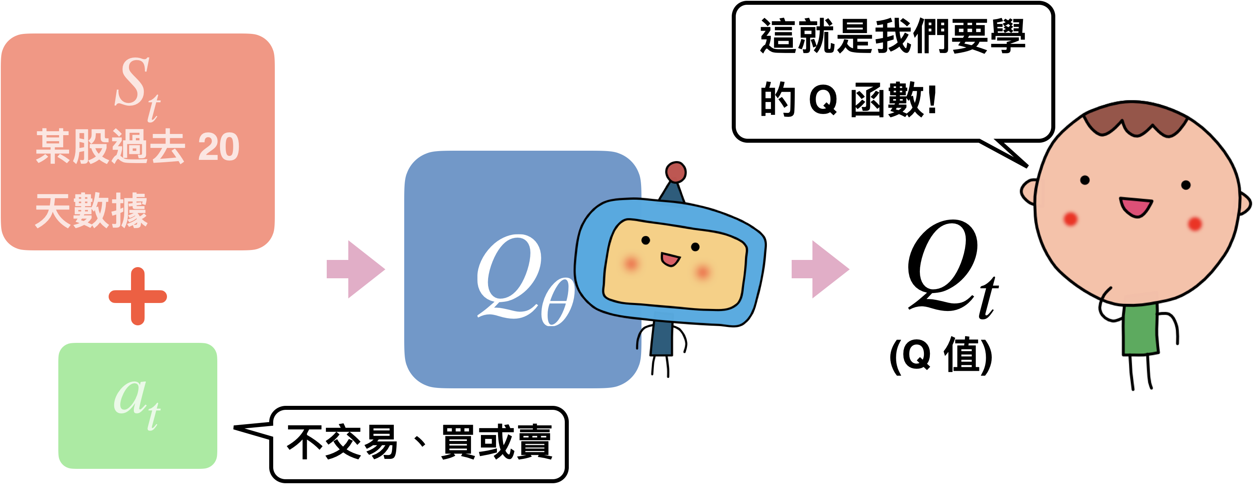
04 模型流程介紹
要學的 Q 函數
OPEN、HIGH、LOW、CLOSE
共計80個特徵
買([1,0,0])、賣([0,1,0])、不交易([0,0,1]) 三種

Slide 22
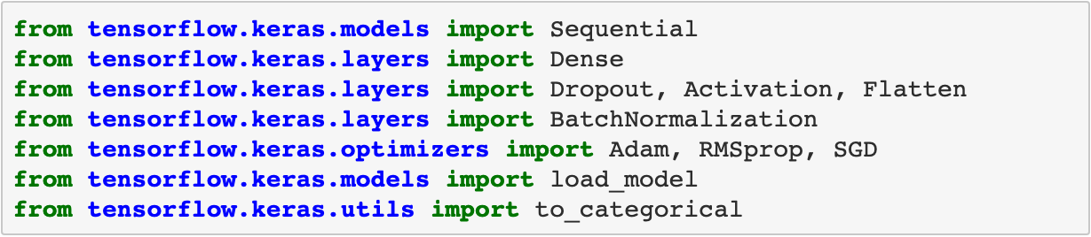
05 建立模型
載入套件們！
通通載進來就對了

Slide 23
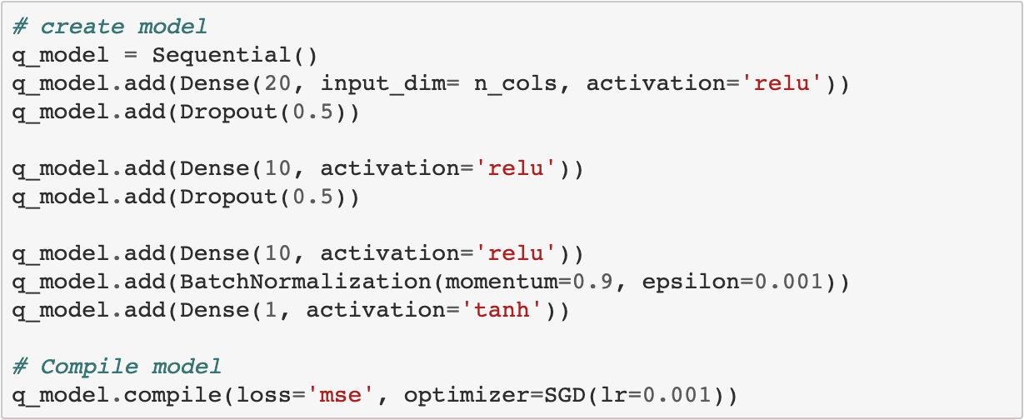
05 建立模型
組裝 Q 函數的函數學習機
'mse' 當損失函數，再用最標準的梯度下降法SGD

Slide 24
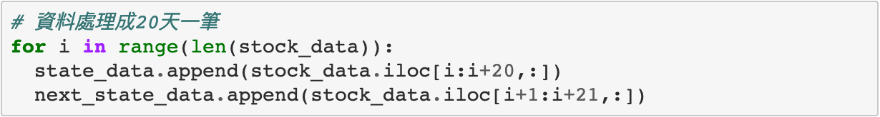
06 股票數據放入 Q 表，打造訓練資料
完成 Q 表(訓練資料)
設定數據存放的地方
state_data : 存放當期數據
next_state_data :存放下一期數據
把這些數據正式放入 Q 表之中

Slide 25
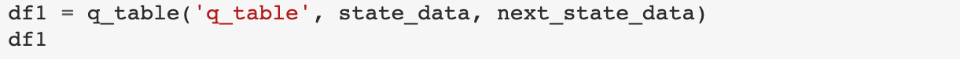
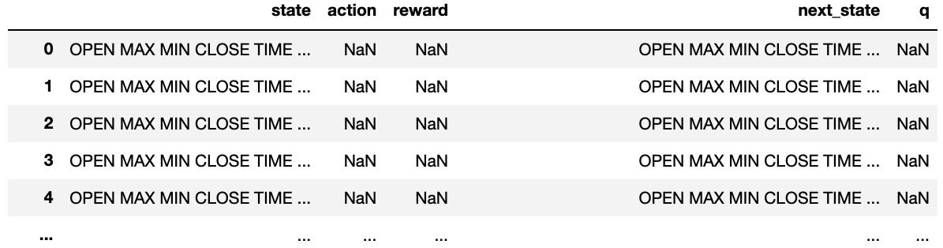
06 股票數據放入 Q 表，打造訓練資料
建立 df1 為 Q 表
股票資料 state_data、next_state_data，放入 df1 的欄位 state、next_state

Slide 26
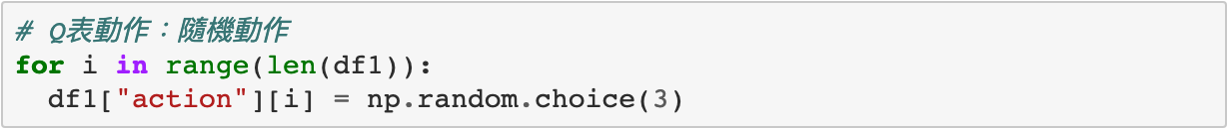
07 Q 表執行交易
動作一開始先隨機選擇交易動作
動作是隨機給予的，所以接下來大家的執行結果不一定會相同喔！
使用之前交易設定函數，就可以開始來執行股票交易了！

Slide 27
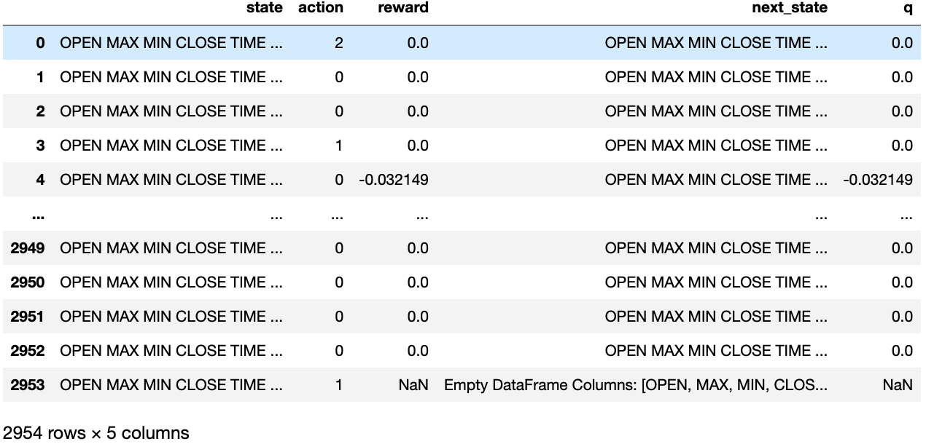
07 Q 表執行交易
看 Q 表的 reward 和 q

Slide 28
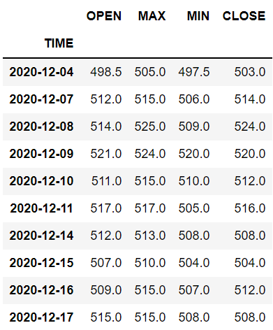
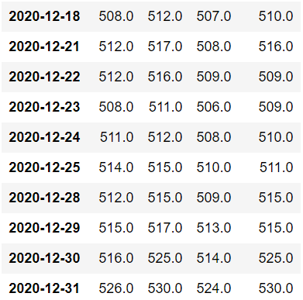
08 訓練資料
檢查資料區間
第2690 筆的區間是2020-12-04 到2020-12-31。

Slide 29
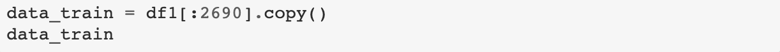
08 訓練資料
切分訓練資料
2021 年度為測試資料，之前都是訓練資料
為了不影響到之前 df1 ，以 copy() 方式複製一個分身。
把 0 到 2690 筆放入到這個分身，並把新的 Q 表叫 data_train。

Slide 30
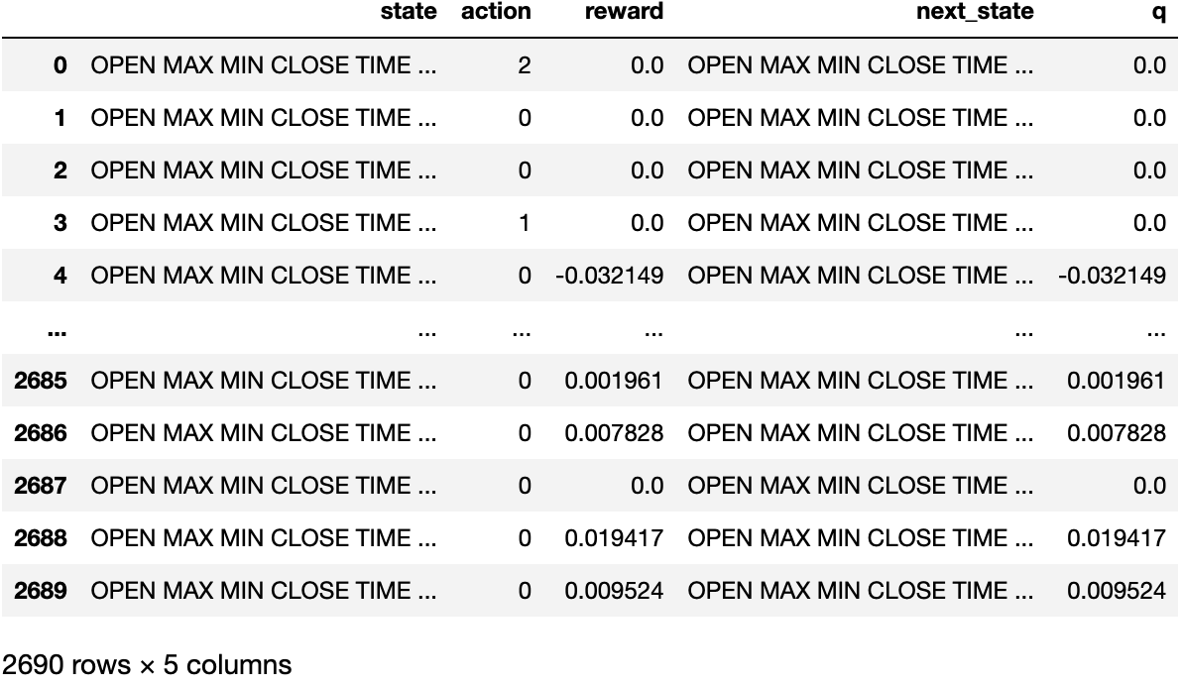
08 訓練資料
分訓練資料
data_train 長這樣

Slide 31
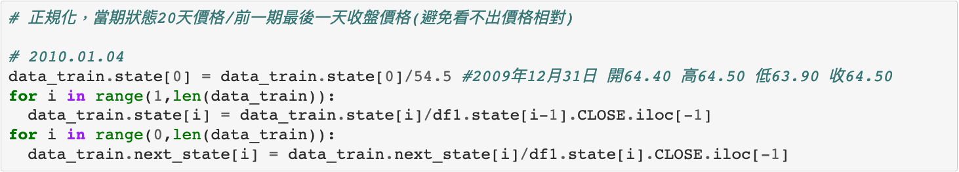
08 訓練資料
解決價格資料長期均為向上成長
每個 state 欄位，都是一個 DataFrame 喔！
調整原始價格：當期狀態 20 天價格÷前一期狀態最後一日的收盤價計算。

Slide 32
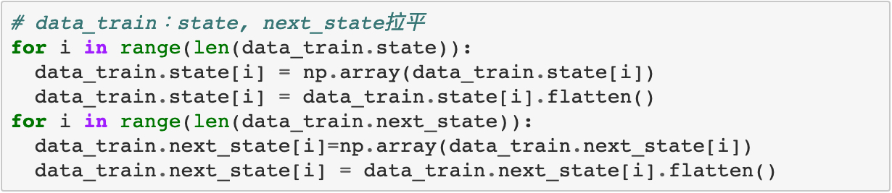
08 訓練資料
改變一下訓練資料的型態
拉平state、next_state : 每一個欄位的型態為 pandas.core.frame.DataFrame，是無法丟入模型。所以要來維度拉平才行。

Slide 33
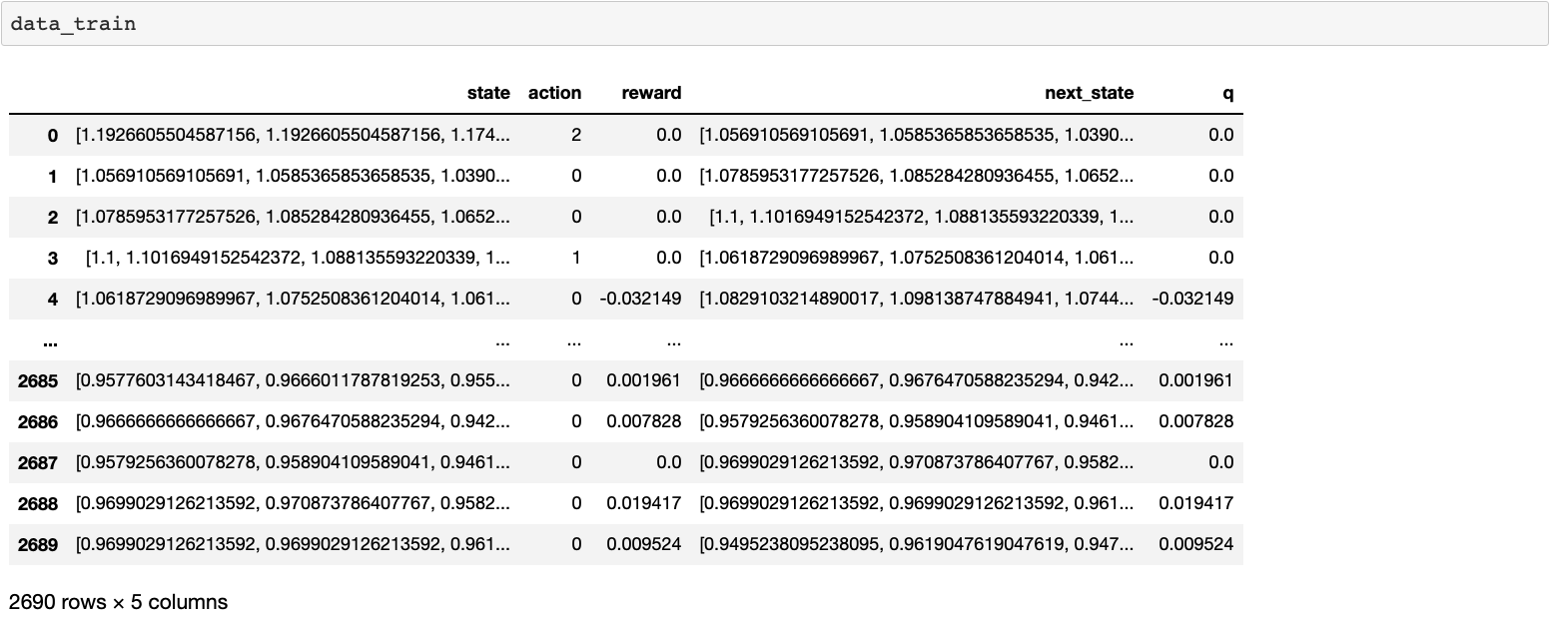
08 訓練資料
拉平後的訓練資料

Slide 34
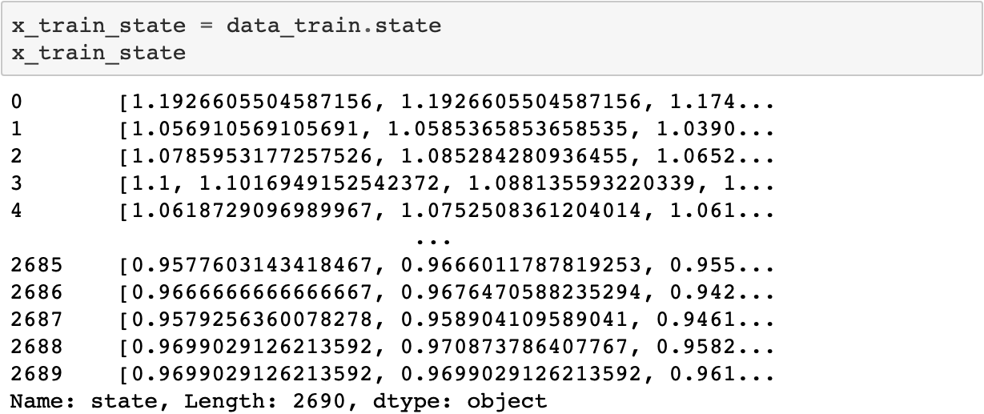
08 訓練資料
模型輸入的資料-state
把當期狀態 (data_train) 的state 整個放入 x_train_state，成為真正給模型的「當期狀態」

Slide 35
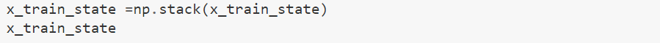
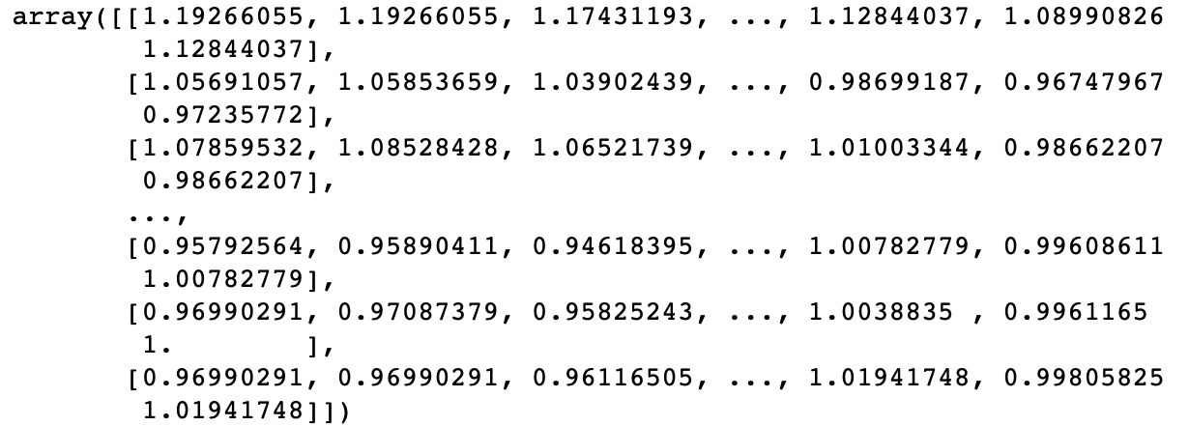
08 訓練資料
調整x_train_state的資料形狀
把當期狀態 x_train_state的每個 array 合併成一個大 array，才符合輸入資料型態。
可以看一下 x_train_state的形狀是不是(2690, 80)

Slide 36
08 訓練資料
檢查x_train_state的資料形狀
用shape檢查一下資料形狀。
可以看一下 x_train_state的形狀是不是(2690, 80)

Slide 37
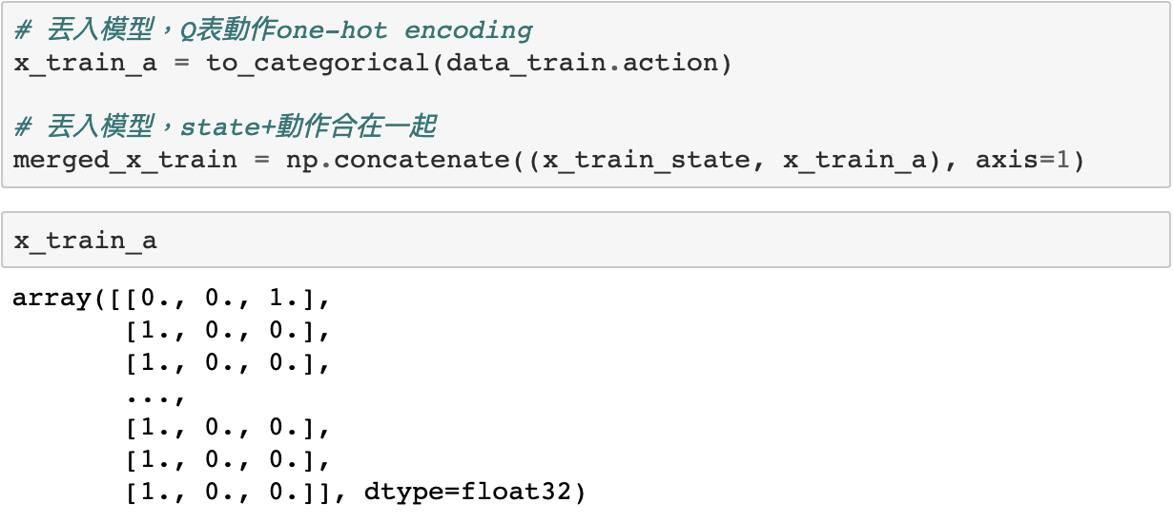
08 訓練資料
模型輸入的資料 - action
用 to_categorical 把 action 轉換成 one-hot encoding 的方式並和 state 合併再一起

Slide 38
08 訓練資料
模型輸入的資料 - action
這是做完one-hot encoding 的長相，還不是最終輸入的action

Slide 39
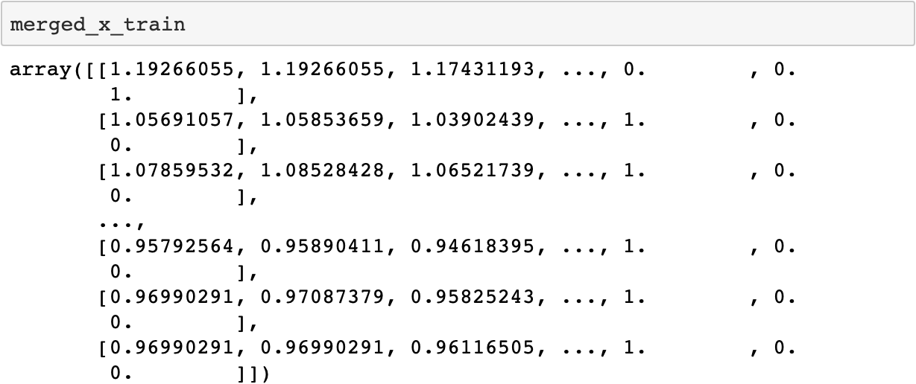

08 訓練資料
最終模型輸入的資料
把state跟action資料合併在一起，才是最終輸入模型的資料!
想想也合理，要同時有當期狀態跟交易動作才對，缺一不可。

Slide 40
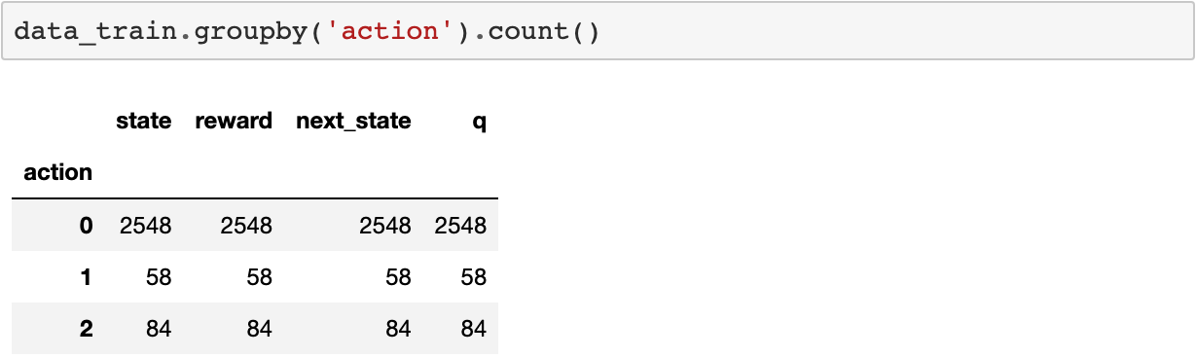
08 訓練資料
最終模型輸入的 action分佈
看一下3種交易動作的分布

Slide 41
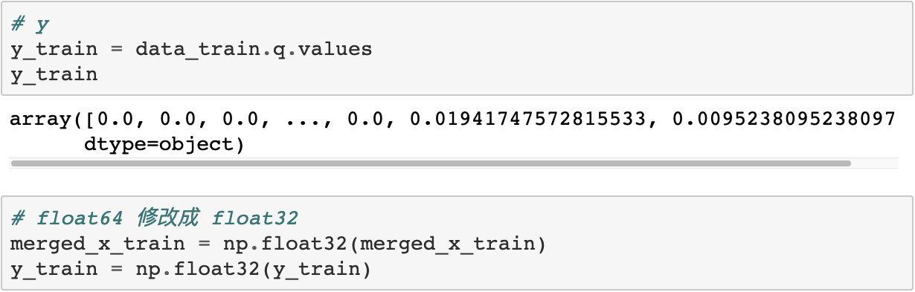
08 訓練資料
模型輸出 q 值
以Q 表的q 值來當作模型輸出，放入y_train 中
模型不接受 float64，修改 x_train 跟 y_train成 float32，就完成訓練資料了！

Slide 42
冒險旅程 40
請試著抓取看看自己喜歡的股票、指數或是某個金融數據，在 2021 年度的價格資訊、成交量等等，並儲存成檔案。

Slide 43
冒險旅程 40
計算報酬方式以自己的想法，還可以怎麼改變呢？

